Slide 1
Digitaal Stelsel Omgevingswet (DSO) Hoe zit bodem hierin?
GOO, 22 juni 2022
Corinne Heins – Rijkswaterstaat, Bodem en Ondergrond
Notes:
Titel is vrij om aan te passen.

Slide 2
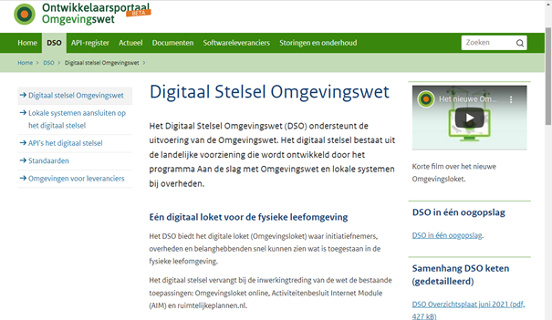
Digitaal Stelsel Omgevingswet (DSO)
Let op: ivm overgangsrecht moeten het Meldpunt Bbk, de BUS- en Wbb-formulieren na inwerkingtreding wel in de lucht blijven!

Slide 3
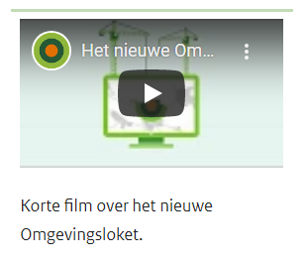
Het nieuwe Omgevingsloket uitgelegd – YouTube
https://youtu.be/PKX-Xrt9KGU

Slide 4
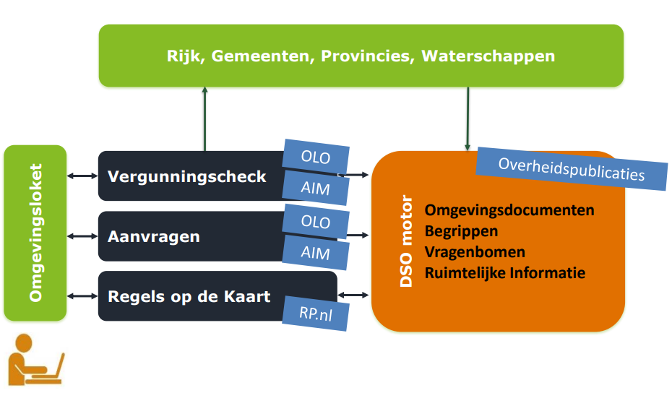
Het nieuwe omgevingsloket

Slide 5
Hoe ziet het er uit?

Slide 6
Tot nu toe…
Testen Toepasbare regels voor bodem in Omgevingsloket
Melding
Informatie
(o.a. graven, saneren, toepassen en opslaan van grond en baggerspecie)
Signalering ontbreken Vergunningcheck voor bodem; ook door decentrale overheden
Bodem laagste prioriteit 5 (1-5; hoogst 1 en laagst 5), net als andere aanvullingssporen (bv natuur)
1ste aanzet tot herprioriteren criteria binnen BZK/I&W
(ook signalen vanuit BvdT, VNG-WEB, ODNL…)

Slide 7
Invulling aan vergunningchecks voor bodem
Herprioritering ontwikkeling vergunningchecks - Aan de slag met de Omgevingswet (nieuwsbericht 11 februari 2022)
Aangepaste criteria:
Frequentie gebruik (zeker 50.000 bodemmeldingen/jaar)
Aard van het gebruik
Impact
Complexiteit wetgeving
NB. Criterium huidige dienstverleningsniveau (AIM en OLO) uit 2018 is komen te vervallen

Slide 8
Voorstel voor vergunningchecks bodem
Checks zijn zeer gewenst voor:
Kleinschalig graven boven de interventiewaarde bodemkwaliteit (bruidsschat omgevingsplan)
Graven in de bodem met een kwaliteit boven de interventiewaarde bodemkwaliteit
Graven in de bodem met een kwaliteit onder of gelijk aan de interventiewaarde bodemkwaliteit
Toepassen van grond of baggerspecie
Saneren van de bodem
Opslaan van grond of baggerspecie
Lagere prioriteit voor:
7. Toepassen van bouwstoffen
8. Toepassen van mijnsteen en vermengde mijnsteen

Slide 9
Wat gebeurt er nu?
Achter de schermen… RWS oa Bodem+
In maart gestart met eerste verkenning opzet vergunningchecks voor prio 1 t/m 6; komende maanden vervolg
Geen formele testronde voor uitvoeringspraktijk vanuit BZK, Bodem+ is schakel en stemt onderlangs af met werkgroep BvdT
Voorwaarden aan DSO en vergunningchecks, daardoor mogelijk niet alle wensen in te willigen (bv uitleg type regels -> IPLO.nl en Maatregelen op maat (geen prio voor bodem)
Vòòr inwerkingtreding vergunningchecks bodem gereed voor 1 t/m 6
Invulling aan toepassen van bouwstoffen, mijnsteen en vermengde mijnsteen mogelijk pas nà inwerkingtreding
Wat is de verwachting?

Slide 10
Meldings- en informatieplichten bodem
Meldingsplicht èn informatieplicht voor:
Graven in de bodem met een kwaliteit > I
Saneren van de bodem
Toepassen van grond of baggerspecie
Opslaan van grond of baggerspecie
Alleen informatieplicht voor:
Kleinschalig graven boven de interventiewaarde bodemkwaliteit
Graven in de bodem met een kwaliteit onder of gelijk aan de interventiewaarde bodemkwaliteit
Toepassen van bouwstoffen

Slide 11
Oefenomgeving Omgevingsloket
Instructie via: https://iplo.nl/digitaal-stelsel/omgevingsloket/inloggen/
3 soorten software voor de implementatie van de Omgevingswet:
Plan software -> inlezen Omgevingsplan (Regels op de kaart)
Toepasbare regel software -> invullen toepasbare regels
Zaaksysteem -> ontvangen meldingen
-> ga in overleg met de collega’s die achter de schermen werken aan het DSO en aansluiting op de systemen
-> gebruik de samenwerkingsfunctionaliteit met andere overheden
Check op velden (hoe ziet dit er bij het bevoegd gezag uit?):
-> in STAM 2.0.0. https://iplo.nl/digitaal-stelsel/aansluiten/standaarden/stam-imam/

Slide 12
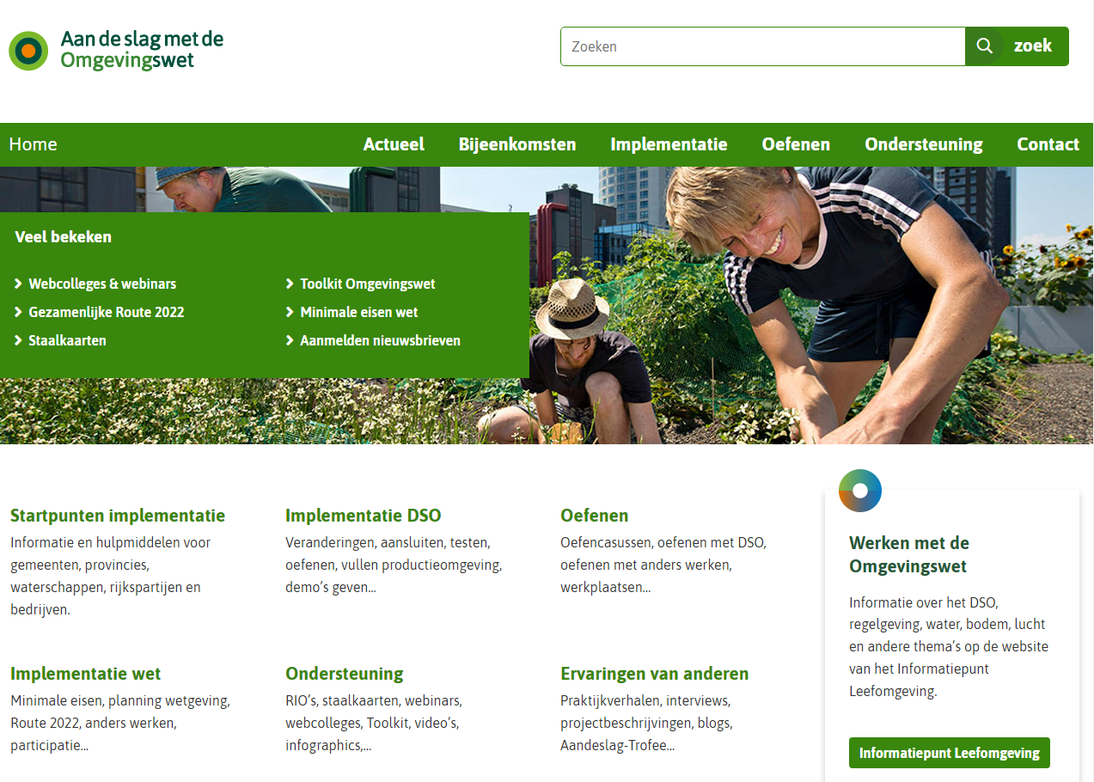
TIP TIP TIP TIP TIP TIP

Slide 13
Handige links
Voortgang en monitoring - Aan de slag met de Omgevingswet
Overzicht belangrijke functies lokale software beschikbaar | VNG
DSO Actueel - Informatiepunt Leefomgeving (iplo.nl)
Beschikbare toepasbare regels en behandeldienstinstellingen op oefenomgeving DSO - Aan de slag met de Omgevingswet

